Slide 1

99in조선

Slide 2

목차
기획 동기
2. 기능 소개
3. 시연

Slide 3

기획 동기

Slide 4


99in조선
99in조선

Slide 5
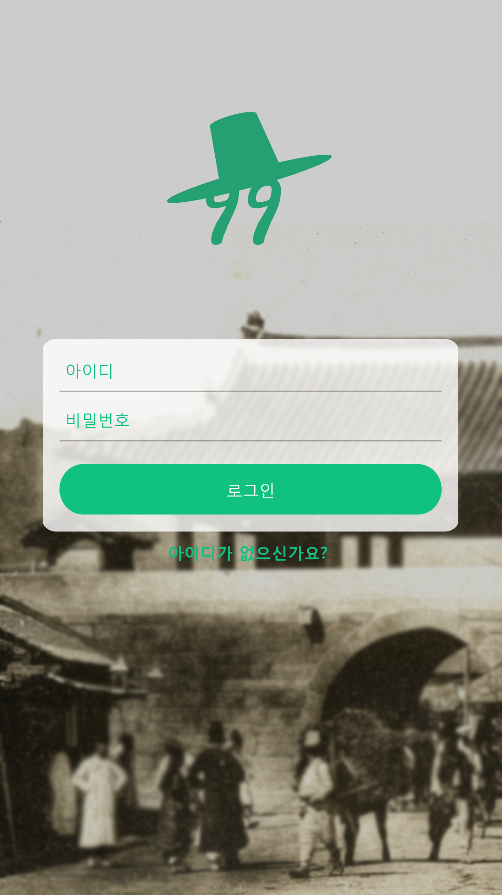
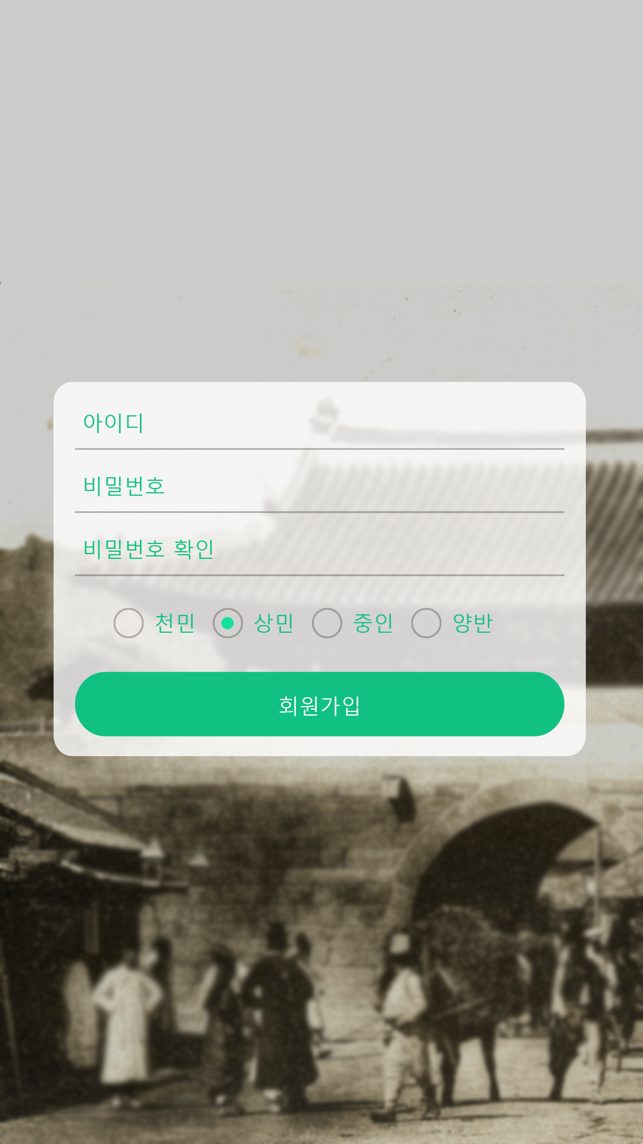
로그인 및 회원가입
99in조선

Slide 6
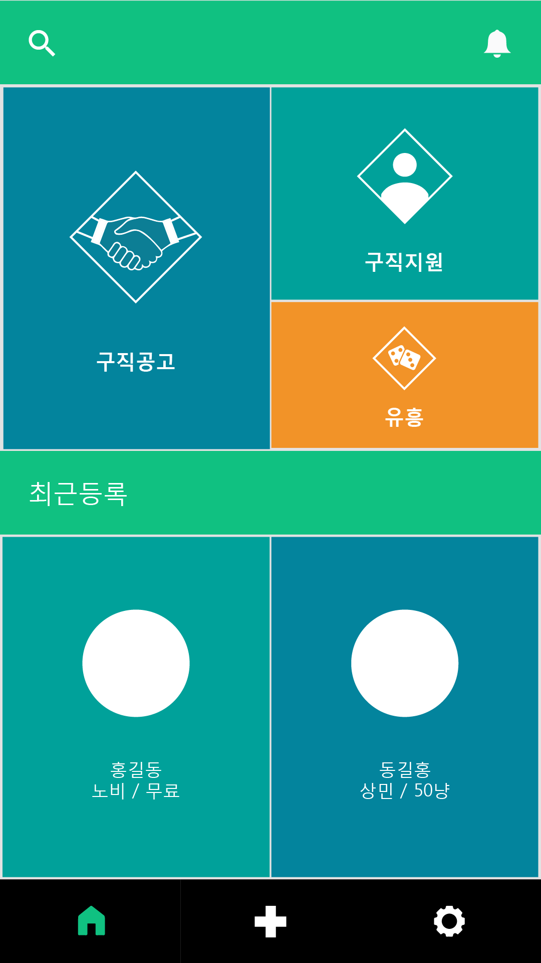
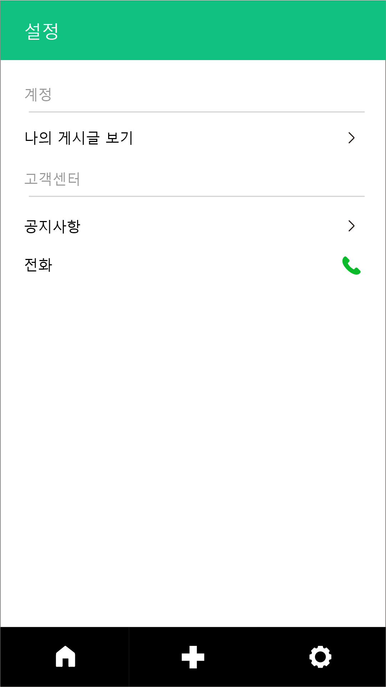
메인메뉴 및 설정창
99in조선

Slide 7
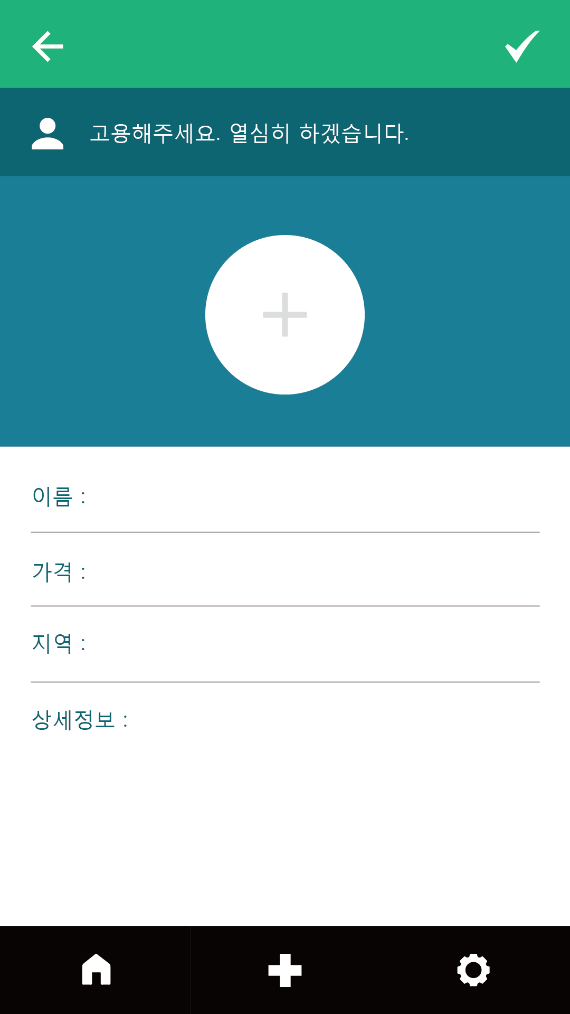
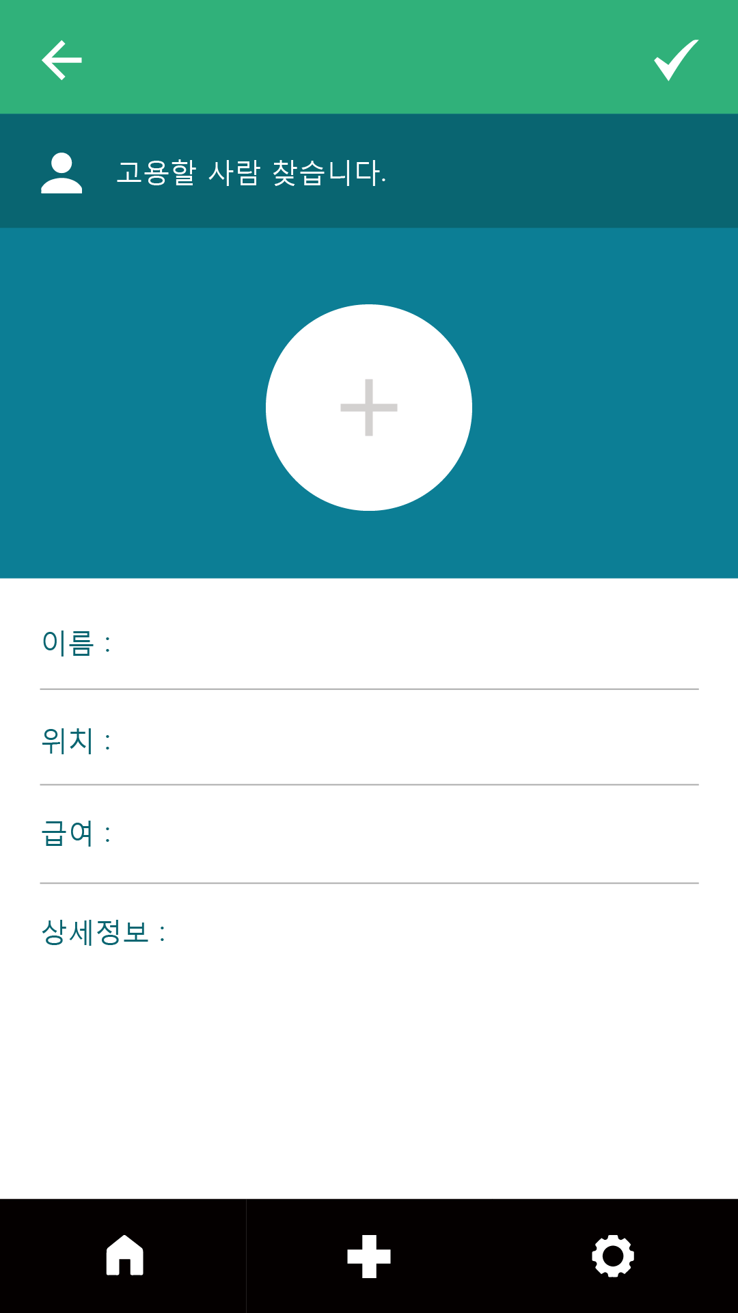
구직지원 및 구직공고
99in조선

Slide 8
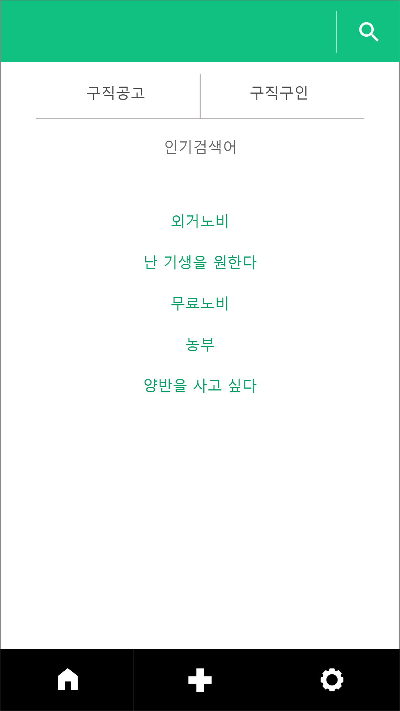
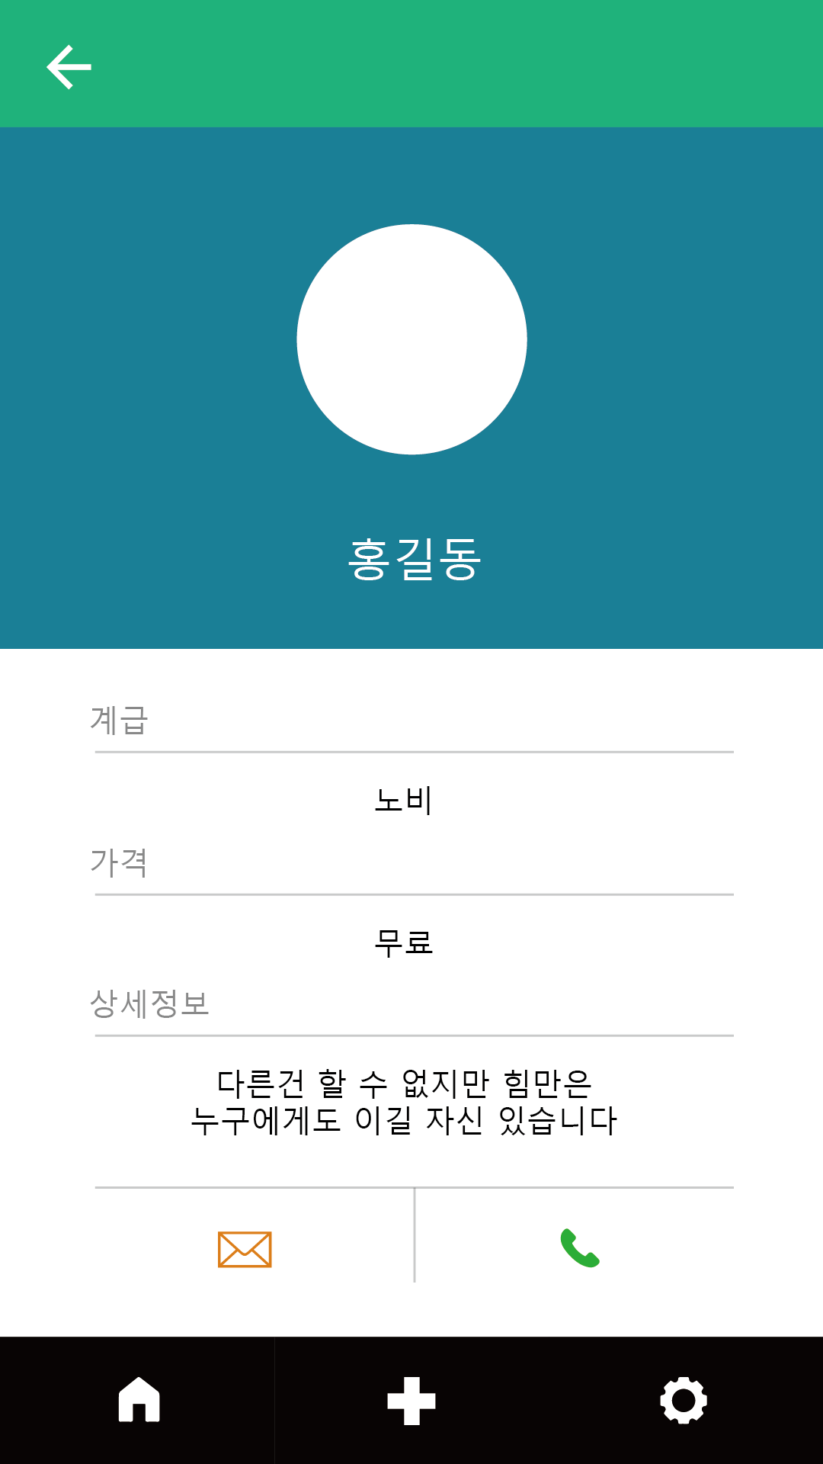
검색 및 지원정보
99in조선

Slide 9


나의 게시글 검색 및 공지사항
99in조선

Slide 10
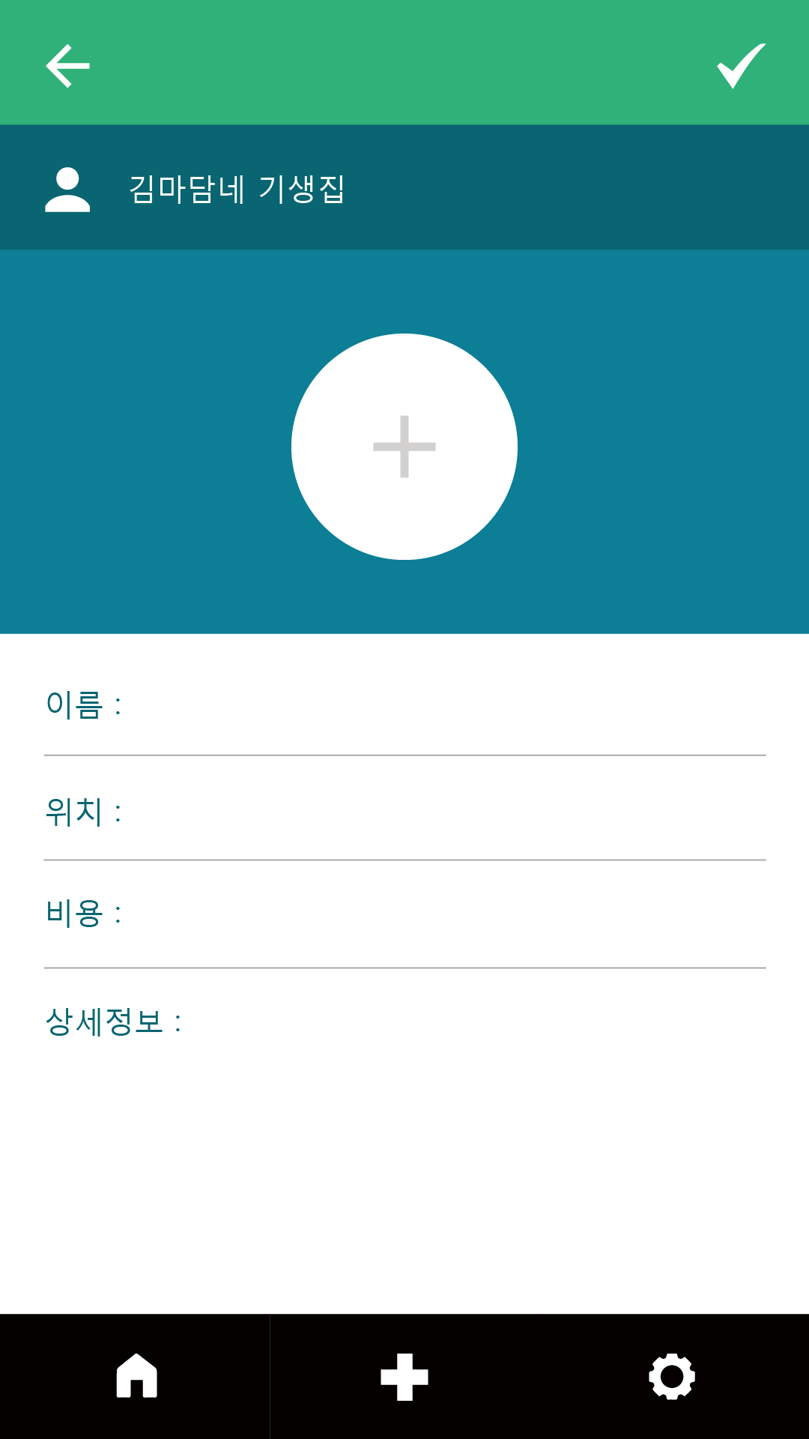
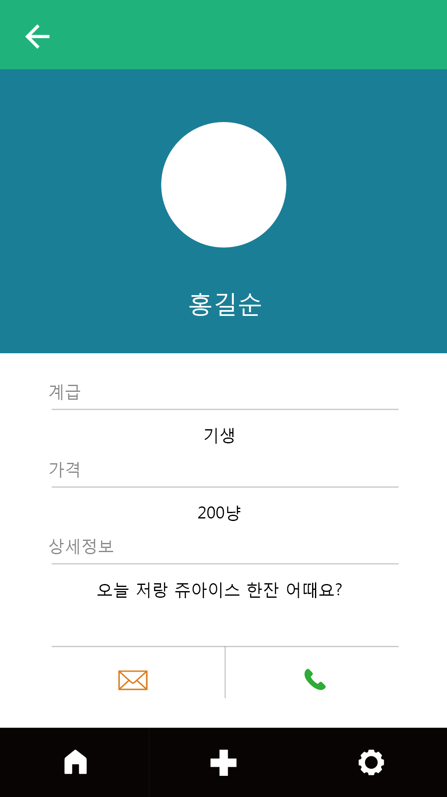
유흥등록 및 유흥정보
99in조선

Slide 11

시연 영상
이름

Slide 12
감사합니다

